Slide 1
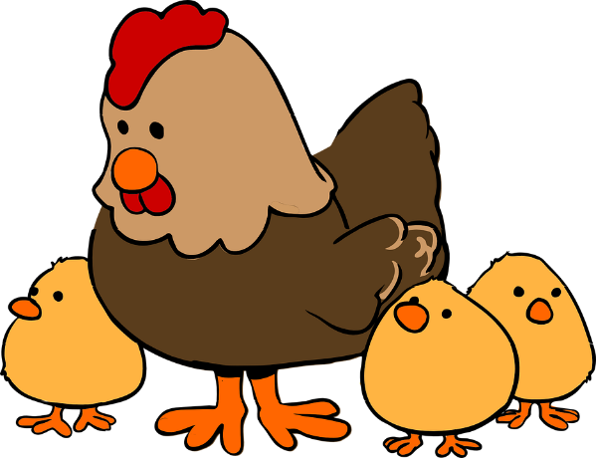
จงเรียงลำดับคำต่อไปนี้
ไก่
เณร
ผึ้ง
ปลา
ต้นไม้

Slide 2
จงเรียงลำดับคำต่อไปนี้
ไก่ เณร ต้นไม้ ปลา ผึ้ง

Slide 3
การใช้พจนานุกรม

Slide 4
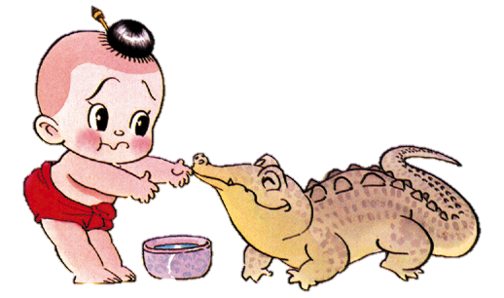
การใช้พจนานุกรม
๑. จัดเรียงคำตามลำดับพยัญชนะต้นตามตัวอักษร ดังนี้
ก-ร ฤ ฤๅ ล ฦ ฦๅ ว-ฮ

Slide 5
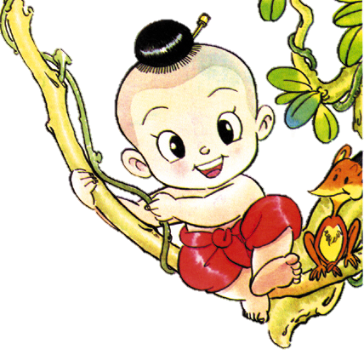
๒. การจัดเรียงคำตามลำดับรูปสระ

Slide 6
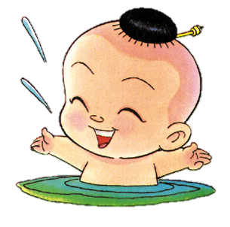
๒. การจัดเรียงคำตามลำดับรูปสระ (ต่อ)
*สำหรับตัว ย ว อ นับเป็นลำดับในพยัญชนะเสมอ

Slide 7
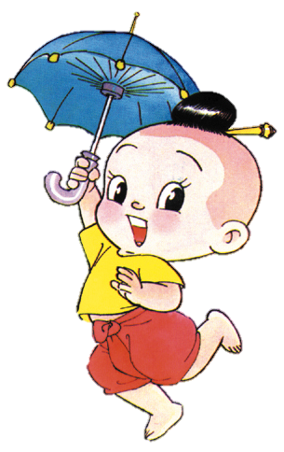
๓. คำที่อยู่ในหมวดอักษรเดียวกัน จะเรียงลำดับตามรูปพยัญชนะตัวถัดไปของคำ ไม่ว่าพยัญชนะตัวถัดไปจะเป็นตัวสะกด อักษรควบกล้ำ หรืออักษรนำ
เช่น งม มาก่อน งวด เพราะ ม มาก่อน ว
จรด มาก่อน จรวด เพราะ ด มาก่อน ว
๔. คำที่ขึ้นต้นด้วยพยัญชนะและตามด้วยพยัญชนะ จะมาก่อนคำที่ขึ้นต้นด้วยพยัญชนะและตามด้วยสระ
เช่น ลง มาก่อน โล่ง ปรบ มาก่อน ปราศ
มธุ มาก่อน มุข หงส์ มาก่อน หนัก

Slide 8
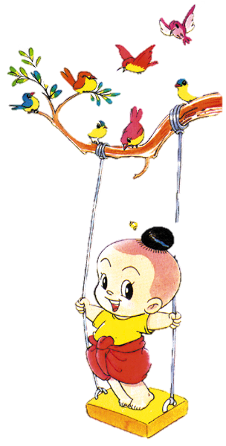
๕. คำที่ไม่มีรูปวรรณยุกต์จะมาก่อนคำที่มีรูปวรรณยุกต์
เช่น กลอง มาก่อน กล่อง กล้อง
จอก มาก่อน จ้อก จ๊อก
๖. การเรียงลำดับคำที่เป็นนามย่อย จะจัดเรียงนามย่อยไว้
ตามหมวดตัวอักษร
เช่น แก้ว เป็นนามย่อยของนก ไม่ได้จัดไว้ใต้คำว่านก
แต่จัดเรียงไว้ในหมวด ก
เข็ม เป็นนามย่อยของปลา แต่จัดเรียงไว้ในหมวด ข

Slide 9
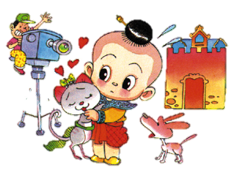
๗. คำบางคำที่เป็นอนุพจน์ หรือลูกคำของคำตั้ง ก็จัดไว้ใต้คำตั้งทั้งสิ้น
เช่น ขวัญ เป็นคำตั้ง มีอนุพจน์ คือ ขวัญหาย ขวัญหนี ขวัญบิน ขวัญอ่อนขวัญเมือง ขวัญดี เป็นต้น
๘. คำที่มี -็ (ไม้ไต่คู้) จะลำดับอยู่ก่อนคำที่มีรูปวรรณยุกต์ เช่น แข็ง แข่ง แข้ง

Slide 10
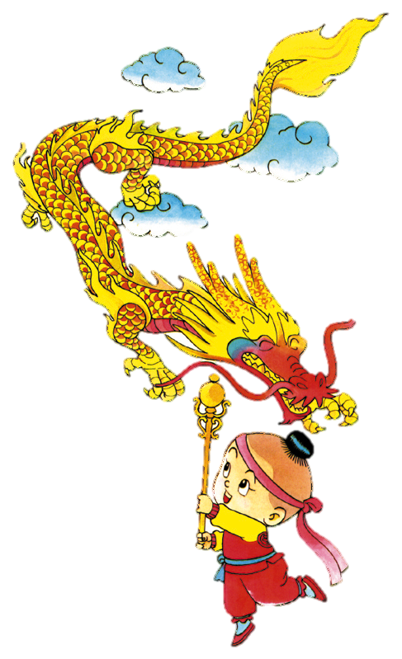
ที่มาของคำ
ให้ดูจากอักษรย่อในพจนานุกรม

Slide 11
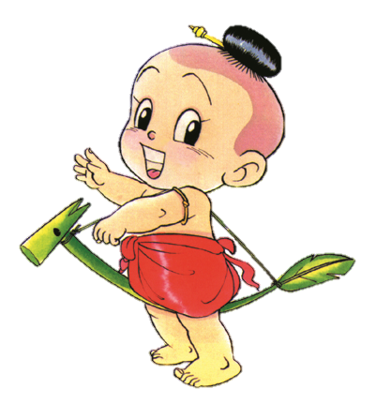
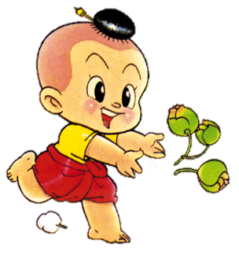
ชนิดของคำ
ให้ดูจากอักษรย่อในพจนานุกรม

Slide 12
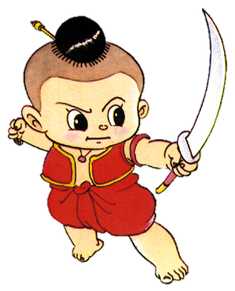
ลักษณะของคำ
ให้ดูจากอักษรย่อในพจนานุกรม

Slide 13
ประโยชน์ ของพจนานุกรม
ตรวจสอบการเขียนสะกดคำที่ใช้ในภาษาไทย
ตรวจสอบเสียงคำที่อ่าน
ค้นหาความหมายของคำต่างๆ
ใช้ในการสืบค้นประวัติและที่มาของคำ
เช่น แข น. ดวงจันทร์. พระจันทร์. (ข.).
(ข.) หมายถึง เป็นคำที่มาจากภาษาเขมร
ใช้ในการศึกษาชนิดของตามหลักไวยากรณ์ เช่น นิทาน น. เรื่องที่เล่ากันมา
น. หมายถึง คำนาม

Slide 14
กิจกรรม “ตกปลาล่าความหมาย”

Slide 15
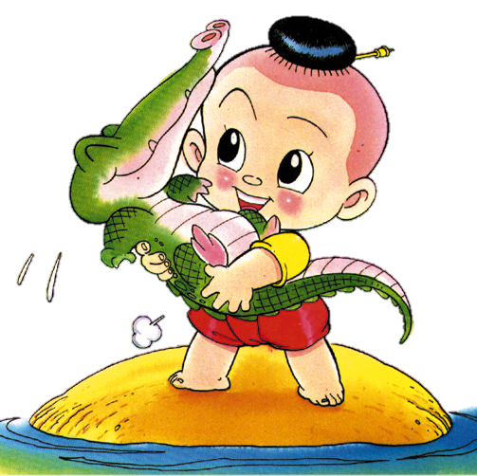
แบบฝึกหัด
ตอนที่ ๑ คำชี้แจง เรียงลำดับคำที่กำหนดให้ตามพจนานุกรม แล้วเขียนลงในช่องว่าง
ดาวดึงส์ กำเนิด คุณธรรม กุศล
บรรเทา ทะเลสาบ ภาวนา พลัดพราก
หงส์ เมตตา อิสรภาพ รูปร่าง
จิตใจ ตะกละ กระต่าย คลาน
มยุรา มรกต อนุบาล องศา

Slide 16
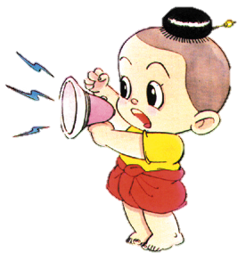
แบบฝึกหัด
ตอนที่ ๒ คำชี้แจง เรียงลำดับคำที่กำหนดให้ตามพจนานุกรมให้ถูกต้อง
ว่าว ไอศกรีม ตะกร้า แมงกะพรุน
มะเขือเทศ จักรยาน แมลงปอ วิทยุ
เค้ก กระรอก ตุ๊กตา โทรทัศน์

Slide 17
สวัสดีครับ

